Slide 1

Tervetuloa
PRO22-kotiryhmään
Anne martin
JYU / OKL

Slide 2
AIKATAULUT KTKO1010 eli opinto-ohjaus:
Elo-syyskuu
· KTKO1010 Johdatus yliopisto-opiskeluun ja henkilökohtaisen opiskelusuunnitelman laatiminen 2 op alkaa
· tutor-toiminta ryhmissä alkaa
· 1. vuoden opintosuunnitelma ja 1. vuoden opintojaksoille ilmoittautuminen
· ahotoinnit
Loka-marraskuun vaihteessa
· koulutussuunnittelijan kotiryhmätapaamiset (esim. tutkintorakenne, opiskelijoiden kysymykset)
hopsaaja antaa ohjausta syksyn aikana
Joulukuun alussa opiskelijat tekevät ohjatusti KK-opintosuunnitelmansa SISU-järjestelmään
Helmikuun loppuun mennessä
· opiskelija ja hopsaaja käyvät henkilökohtaisen/ryhmässä ohjauskeskustelun
· opiskelija tekee opintosuunnitelmaansa mahdollisesti tarvittavat muutokset
· mikäli opintosuunnitelmassa on poikkeavia rakenteita, hopsaaja hyväksyy ne järjestelmässä (huom. konsultoi Iidaa matalalla kynnyksellä)
· hopsaaja vahvistaa KTKO1010-suorituksen vasta, kun opiskelija on tehnyt opintosuunnitelmaansa sovitut muutokset

Slide 3
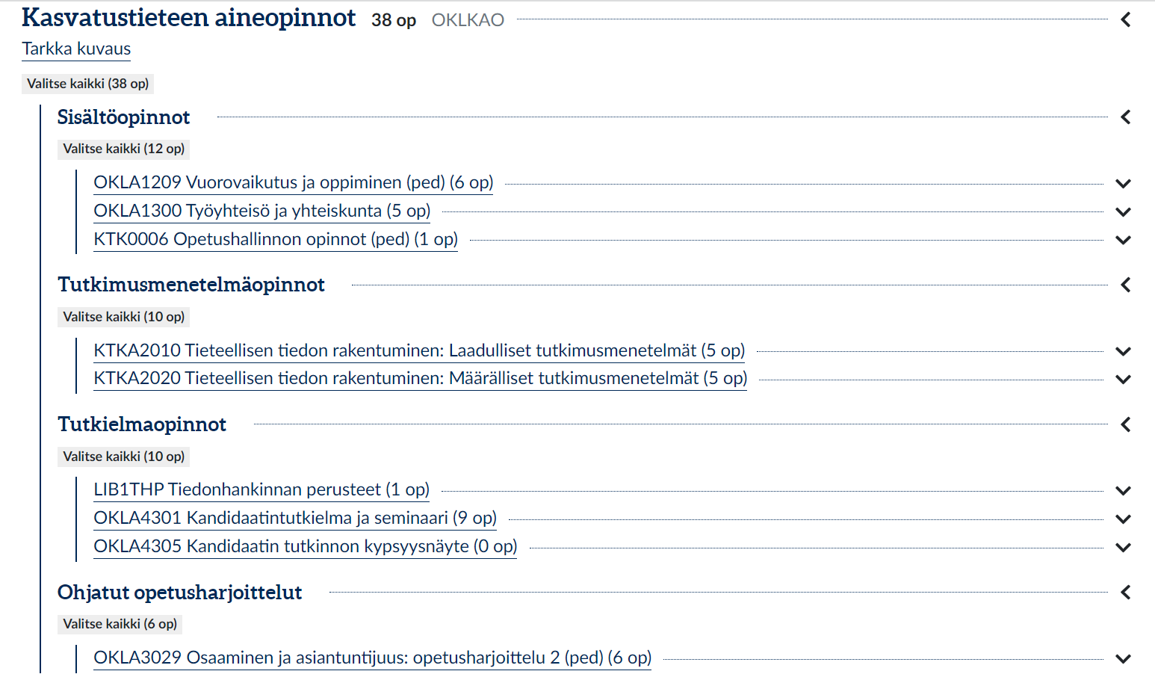
Aineopinnot

Slide 4
Aineopinnot
Kuvaus
oppimiseen vaikuttavat oppijaan ja oppimisympäristön piirteet, hyvinvoinnin edistäminen
yksilön ja ryhmän kohtaaminen, ryhmäprosessit
kollegiaalinen ja monialainen yhteistyö
oppimisprosessien ja opetuskokonaisuuksien suunnittelu, toteutus ja arviointi
kasvatustieteen tutkimusmenetelmät ja pienimuotoinen kasvatustieteellinen tutkimus
Osaamistavoitteet
Aineopinnot suoritettuaan opiskelija:
osaa hyödyntää kasvatustieteellistä tutkimustietoa osana ammatillista kehittymistään
osaa arvioida eettistä ja pedagogista osaamistaan ja ymmärrystään sekä asettaa itselleen henkilökohtaisia oppimistavoitteita
tunnistaa oppimiseen, hyvinvointiin ja motivaatioon vaikuttavia oppijan ja oppimisympäristön keskeisiä piirteitä, riskejä ja tukemisen keinoja sekä yhteiskunnallisia opetuksen ja kasvatuksen rakenteellisia ehtoja
omaa valmiudet yksilön ja ryhmän kohtaamiseen, ryhmäprosessien arviointiin, kollegiaaliseen ja monialaiseen yhteistyöhön sekä hyvinvoinnin edistämiseen
osaa suunnitella, toteuttaa ja arvioida oppimisprosesseja sekä opetuskokonaisuuksia
osaa tehdä pienimuotoisen kasvatustieteellisen tutkimuksen, raportoida sen ja osallistua tieteelliseen keskusteluun

Slide 5
Laadulliset menetelmäopinnot
Tutkiva ote ja tutkiva oppiminen
Jakautukaa mieluummin 4 hlö ryhmiin
Tämä kurssi ei ole ”kandivaiheen kurssi” vaan perehdyttää teitä laajemmin tutkimuksen tekemiseen
Opettajankoulutus on tutkimuspohjaista, ja opinnoissanne tulee olemaan erilaisia minitutkimuksia. Nämä opinnot myös auttavat teitä tarkastelemaan kriittisesti laadullisia tutkimuslähteitä, joita käytätte: laadullisen tutkimuksen tarkoitus ei ole yleistää ja olla objektiivista, vaan kuvailla, selittää jne…

Slide 6
OKL:ssa opiskeltavat & tutkittavat ilmiöt
Oppiminen ja ohjaus
Vuorovaikutus ja yhteistyö
Osaaminen ja asiantuntijuus
Tieteellinen tieto ja ajattelu
Kasvatus, yhteiskunta ja muutos
Lue lisää: https://www.jyu.fi/edupsy/fi/laitokset/okl/opiskelu/luokanopettajakoulutus/opettajankoulutuksessa-opiskeltavat-ja-tutkittavat-ilmiot.pdf

Slide 7

PRO-jengin peda.net-sivusto
https://peda.net/id/fb33390e1e0
Liittymisavain: PRO22

Slide 8
OPIV510 Kotiryhmän profiloitumiseen liittyvä työskentely (1–5 op)
Kuvaus
Kotiryhmän profiloitumiseen liittyvä työskentely ja ymmärryksen lisääminen profiilin tausta-ajattelusta.
Osaamistavoitteet
Opintojakson suoritettuaan opiskelija
- on lisännyt ymmärrystään oman kotiryhmänsä profiilin tausta-ajattelusta ja siihen liittyvästä toiminnasta
- on osallistunut kotiryhmän profiloitumista tukevaan toimintaan.
Oppimateriaalit
erikseen sovittava oppimateriaali

Slide 9
14.9. alkaen n. 1 kk ajan Anne sairauslomalla
”Koko nuoruuteni ja aikuiselämäni olen tottunut vähättelemään kipuani ja kroonisia oireitani – ja vaikenemaan niistä. Vuosien ajan olin keskittynyt elämäni muihin tarinalinjoihin, ja esimerkiksi työyhteisössäni ja somessa pidin yllä tietynlaista kuvaa elämästäni. Tuohon kuvaan eivät mahtuneet postaukset kroonisista kivuista, lamauttavaan kipukohtaukseen käpertyneestä ihmisrauniosta, vatsan äkillisistä turpoamisista ja lapsettomuuden pelosta.”
https://www.moona.info/moona-blogi/tarinoita-sairastamisesta

Slide 10
Muistettavaa!
1.11. laittakaa kalenteriin: Tapaaminen koulutussuunnittelijan kanssa klo 12-14.30
HYVY001-kurssi, Akateeminen opiskelukyky - harkitse tätä

Slide 11
Muistettavaa
https://www.jyu.fi/edupsy/fi/laitokset/okl/opiskelu/luokanopettajakoulutus/luokas2022pro_opintopolku-ja-tutkintorakenne.pdf
henkilöstön lähettämien sähköpostiviestien lukeminen ope-listalta on tärkeää!
kysymykset sähköpostiosoitteeseen luoko-opintoasiat@jyu.fi
Yliopistosanasto — Jyväskylän yliopisto (jyu.fi)
OPS, opetusohjelma ja opintopolut, tutkinto-ohjelma, valinnaiset opintokokonaisuudet
Tutkintosääntö (tulee esille myös alkuinfoissa) · Opiskelijan oikeudet ja velvollisuudet — Jyväskylän yliopisto (jyu.fi)

Slide 12
Ajatuksia, kysyttävää, mietityttävää?
Jatketaan ensi kerralla!

Slide 13
PRO22 Kasvatustieteen perusopinnot suorittaneet opiskelijat
Kotiryhmäohjaajana Anne Martin
Tutoreina Miia Salo ja Veera Mäntymäki
PRO-jengillä on perusopinnot jo suoritettuina
Voit jatkaa opintoja joustavasti aiempien opintojesi pohjalta
Henkilökohtaiset kiinnostuksenkohteesi ja yksilöllisyys ohjaavat omaa opettajaksi kasvun polkuasi
Ryhmässä on mahdollisuus profiloitua:
  Erilaiset kehittämishankkeet, esimerkiksi kouluyhteistyö
  Luokan- ja aineenopen kelpoisuus
  Voimme asettaa ryhmälle omia yhdessä oppimisen tavoitteita
  OPIV510 Kotiryhmän profiloitumiseen liittyvä työskentely (1–5 op)

Slide 14

PRO22-kotiryhmässä…
Rakennetaan omaa opettajaidentiteettiä
Reflektoidaan omia kokemuksia, jaetaan ajatuksia ja oivalluksia
Suunnitellaan omia opintoja ja omaa opettajaksi kasvun polkua
Kysytään kysymyksiä ja etsitään niihin vastauksia
Tuetaan toisiamme
Ryhmäydytään ja saadaan välineitä oman jaksamisen tueksi
Pohditaan kasvatus- ja koulutusalan kysymyksiä yhdessä

